Slide 1
람다식과 함수형 인터페이스
예제 소스 코드는 파일과 연결되어 있습니다.
editplus(유료), notepad++(무료)와 같은 편집 도구를 미리 설치하여 PPT를 슬라이드 쇼로 진행할 때 소스 파일과 연결하여 보면 강의하실 때 편리합니다.

Slide 2
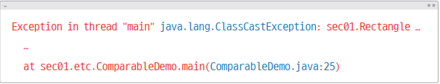
람다식 기초
필요성
예제와 같이 Rectangle 클래스를 정의하면 사각형 객체끼리 비교할 수 없어 정렬할 수 없다.
예제 : sec01/etc/ComparableDemo

Slide 3
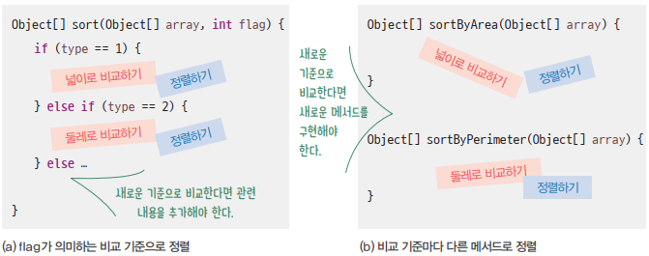
람다식 기초
정렬 메서드 구현
문제점
복잡하고 가독성이 떨어진다.
Rectangle 클래스에 색상, 사각형 번호와 같은 다른 속성도 있다면 → 정렬 메서드의 수정 혹은 새로운 메서드 추가 필요

Slide 4

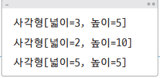
람다식 기초
객체 비교 및 정렬
자바는 비교할 수 있는 객체 생성을 위해 Comparable 인터페이스를 제공
java.util 패키지의 Arrays 클래스는 sort( )라는 정적 메서드를 제공
예제 : sec01/ComparableDemo
그러나
객체끼리 비교할 기준이 여러 가지라면
비교 기준을 포함할 클래스가 최종 클래스라면

Slide 5
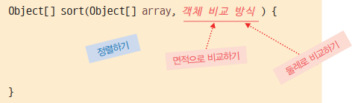
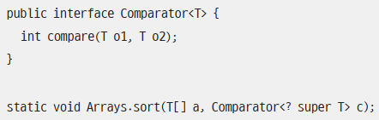
람다식 기초
객체 비교 및 정렬
Comparator 인터페이스와 sort( )
예제 : sec01/ComparatorDemo

Slide 6
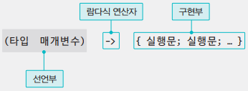
람다식 기초
람다식 의미와 문법
메서드를 포함하는 익명 구현 객체를 전달할 수 있는 코드
특징
메서드와 달리 이름이 없다.
메서드와 달리 특정 클래스에 종속되지 않지만, 매개변수, 반환 타입, 본체를 가지며, 심지어 예외도 처리할 수 있다.
메서드의 인수로 전달될 수도 있고 변수에 대입될 수 있다.
익명 구현 객체와 달리 메서드의 핵심 부분만 포함한다
문법
예제 : sec01/Lambda1Demo, sec01/Lambda2Demo

Slide 7
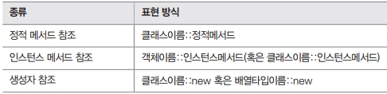
람다식 기초
메서드 참조
전달할 동작을 수행하는 메서드가 이미 정의된 경우에 표현할 수 있는 람다식의 축약형
메서드 참조의 종류와 표현 방식
예제 : sec01/MethodRefDemo, sec01/ConstructorRefDemo

Slide 8

람다식 유의 사항과 활용
람다식 유의 사항
람다식 외부에서 선언된 변수와 동일한 이름의 변수를 람다식에서 선언할 수 없다.
람다식에 사용된 지역변수는 final이다.
람다식의 this 키워드는 람다식을 실행한 외부 객체를 의미한다.
예제 : sec02/UseThisDemo

Slide 9

람다식 유의 사항과 활용
람다식 활용
다음과 같은 문제를 해결
디젤 자동차만 모두 찾아보자.
10년보다 오래된 자동차만 모두 찾아보자.
10년보다 오래된 디젤 자동차만 모두 찾아보자.
디젤 자동차를 출력하되 모델과 연식만 나타나도록 출력하자.
10년보다 오래된 자동차를 출력하되 모델, 연식, 주행거리만 나타나도록 출력하자.
필요한 인터페이스 : sec02/CarPredicate, sec02/CarConsumer
문제 해결을 위하여 필요한 메서드
예제 : sec02/Car, sec02/CarDemo

Slide 10

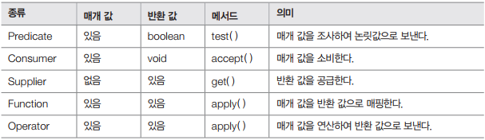
함수형 인터페이스 응용
함수형 인터페이스
의미 : 추상 메서드가 1개만 있는 인터페이스
분류
java.util.function 패키지가 제공하는 함수형 인터페이스 종류
이외에도 BiPredicate와 같은 다양한 변종도 있음
java.util.function 패키지가 제공하는 함수형 인터페이스는 추상 메서드 외 다양한 디폴트 메서드나 정적 메서드도 제공

Slide 11

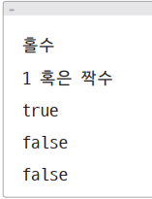
함수형 인터페이스 응용
Predicate 인터페이스 유형
Bi, Double, Int, Long을 접두어로 붙인 변종이 있다.
Predicate 유형은 다음과 같이 정의
예제 : sec03/PredicateDemo

Slide 12

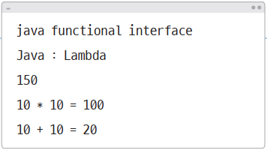
함수형 인터페이스 응용
Consumer 인터페이스 유형
Bi, Double, Int, Long, ObjDouble, ObjInt, ObjLong를 접두어로 붙인 변종이 있다.
Consumer 유형은 다음과 같이 정의
예제 : sec03/ConsumerDemo
Consumer<T> c = t -> { T 타입 t 객체를 사용한 후 void를 반환하는 실행문; };

Slide 13

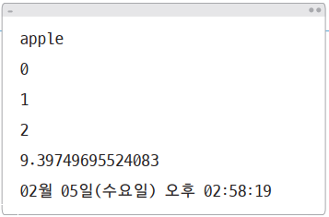
함수형 인터페이스 응용
Supplier 인터페이스 유형
Double, Int 등을 접두어로 붙인 변종이 있다.
Supplier 유형은 다음과 같이 정의
예제 : sec03/SupplierDemo

Slide 14

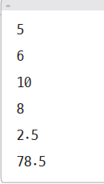
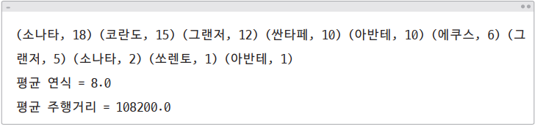
함수형 인터페이스 응용
Function 인터페이스 유형
Bi, Double, IntToDouble, ToDoubleBi 등을 접두어로 붙인 변종이 있다.
Function 유형은 다음과 같이 정의
예제 : sec03/Function1Demo, sec03/Function2Demo

Slide 15

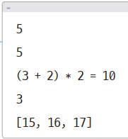
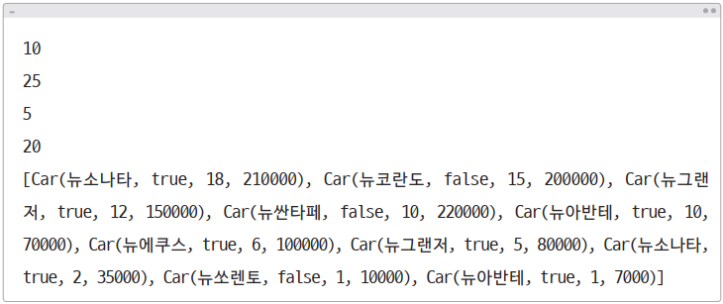
함수형 인터페이스 응용
Operator 인터페이스 유형
Operator라는 인터페이스는 없고 Binary, Unary, Double, Int, Long을 접두어로 붙인 변종만 있다.
BinaryOperator 인터페이스는 다음과 같이 정의
예제 : sec03/Operator1Demo, sec03/Operator2Demo

Slide 16
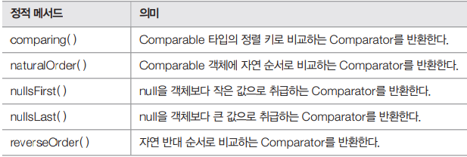
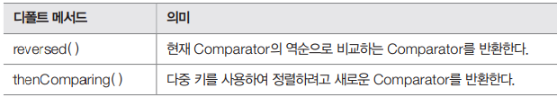
함수형 인터페이스 응용
Comparator 인터페이스
객체에 순서를 정하기 위하여 사용되는 함수형 인터페이스
compare( )라는 추상 메서드 외에도 유용한 정적 메서드와 디폴트 메서드를 제공하며, 메서드의 반환 타입은 모두 Comparator<T> 타입

Slide 17
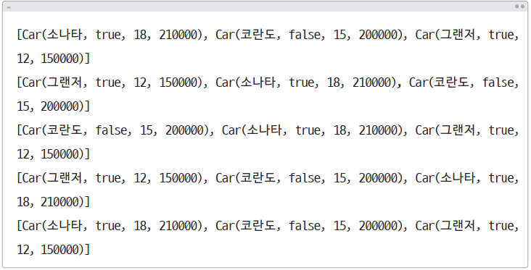
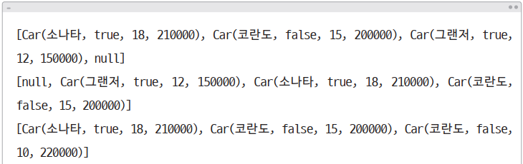

함수형 인터페이스 응용
Comparator 인터페이스
예제 : sec03/Comparator1Demo
예제 : sec03/Comparator2Demo

